Slide 1

末世生活的优先次序
彼前4:1-11

Slide 2

祈祷/Prayer

Slide 3
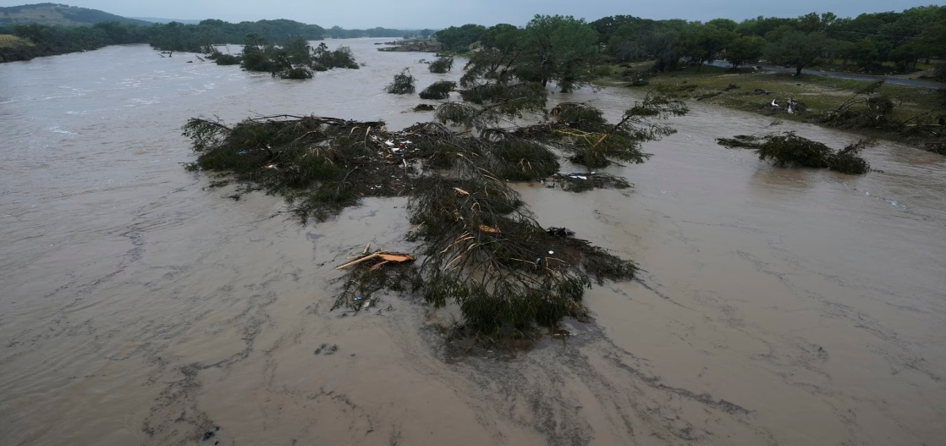
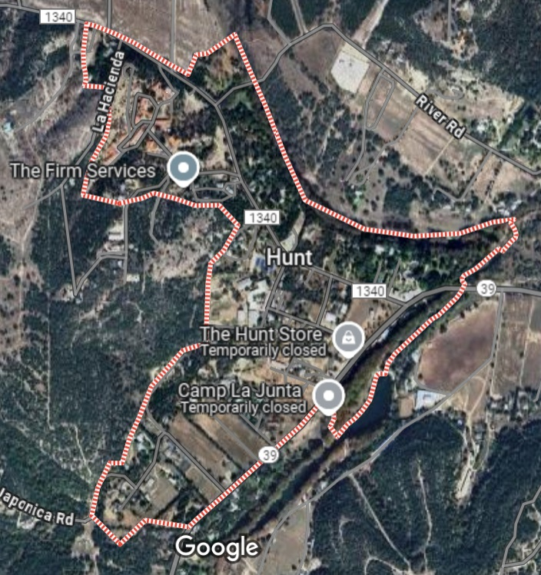
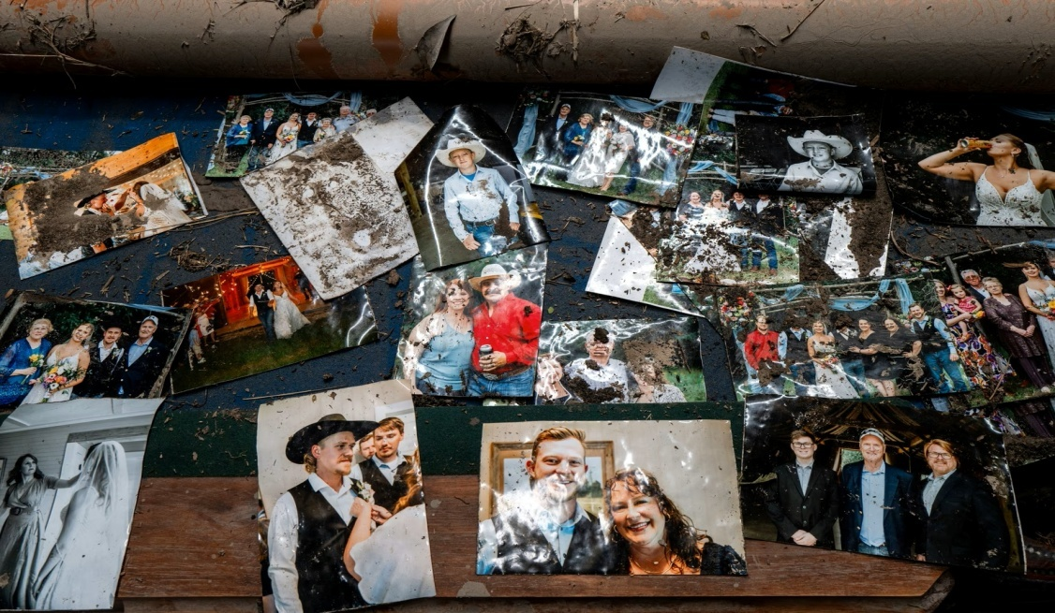

Slide 4
当下 将来（结局/荣耀）
当下的生活
彼前4：5他们必在那将要审判活人死人的主面前交账。

Slide 5
当下 美国梦
当下的生活
学英文没用
准备签证的材料
坐12个小时的飞机
学英文，第一优先

Slide 6
一、分别为圣的生活——改变生命的方向
2 你们存这样的心，从今以后，就可以不从人的情欲，只从神的旨意，在世度余下的光阴。3因为往日随从外邦人的心意，行邪淫，恶欲，醉酒，荒宴，群饮，并可恶拜偶像的事，时候已经够了。

Slide 7
1、敬畏神——不惧人、只惧主 4-6
4他们在这些事上，见你们不与他们同奔那放荡无度的路，就以为怪毁谤你们。
5他们必在那将要审判活人死人的主面前交账。
6为此，就是死人也曾有福音传给他们，要叫他们的肉体按着人受审判，他们的灵性却靠神活着。

Slide 8
提后3：12：凡立志在基督耶稣里敬虔度日的，也都要受逼迫。

Slide 9
2、警醒祷告、活在神前 7节
7万物的结局近了。所以你们要谨慎自守，儆醒祷告。

Slide 10
3、爱中服侍——活出恩赐 8-11
8最要紧的是彼此切实相爱。因为爱能遮掩许多的罪。9你们要互相款待，不发怨言。10各人要照所得的恩赐彼此服事，作神百般恩赐的好管家。11若有讲道的，要按着神的圣言讲。若有服事人的，要按着神所赐的力量服事。叫神在凡事上因耶稣基督得荣耀。原来荣耀权能都是他的，直到永永远远。阿们。

Slide 11
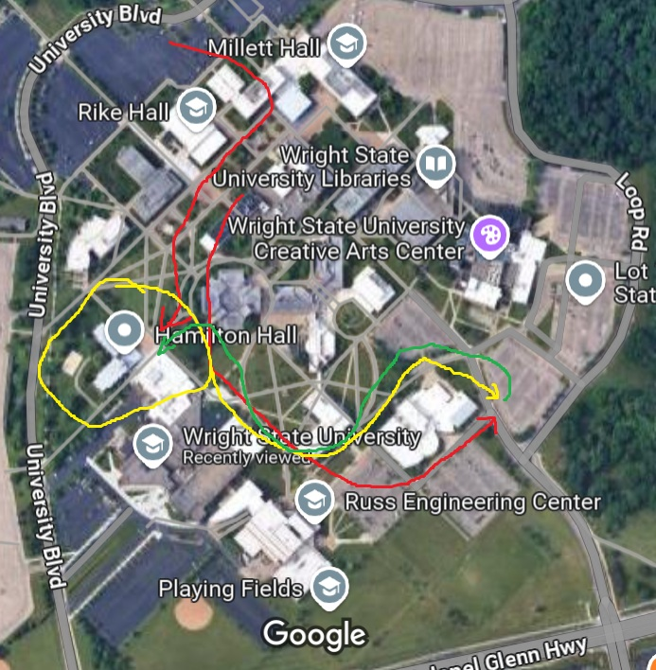

Slide 12
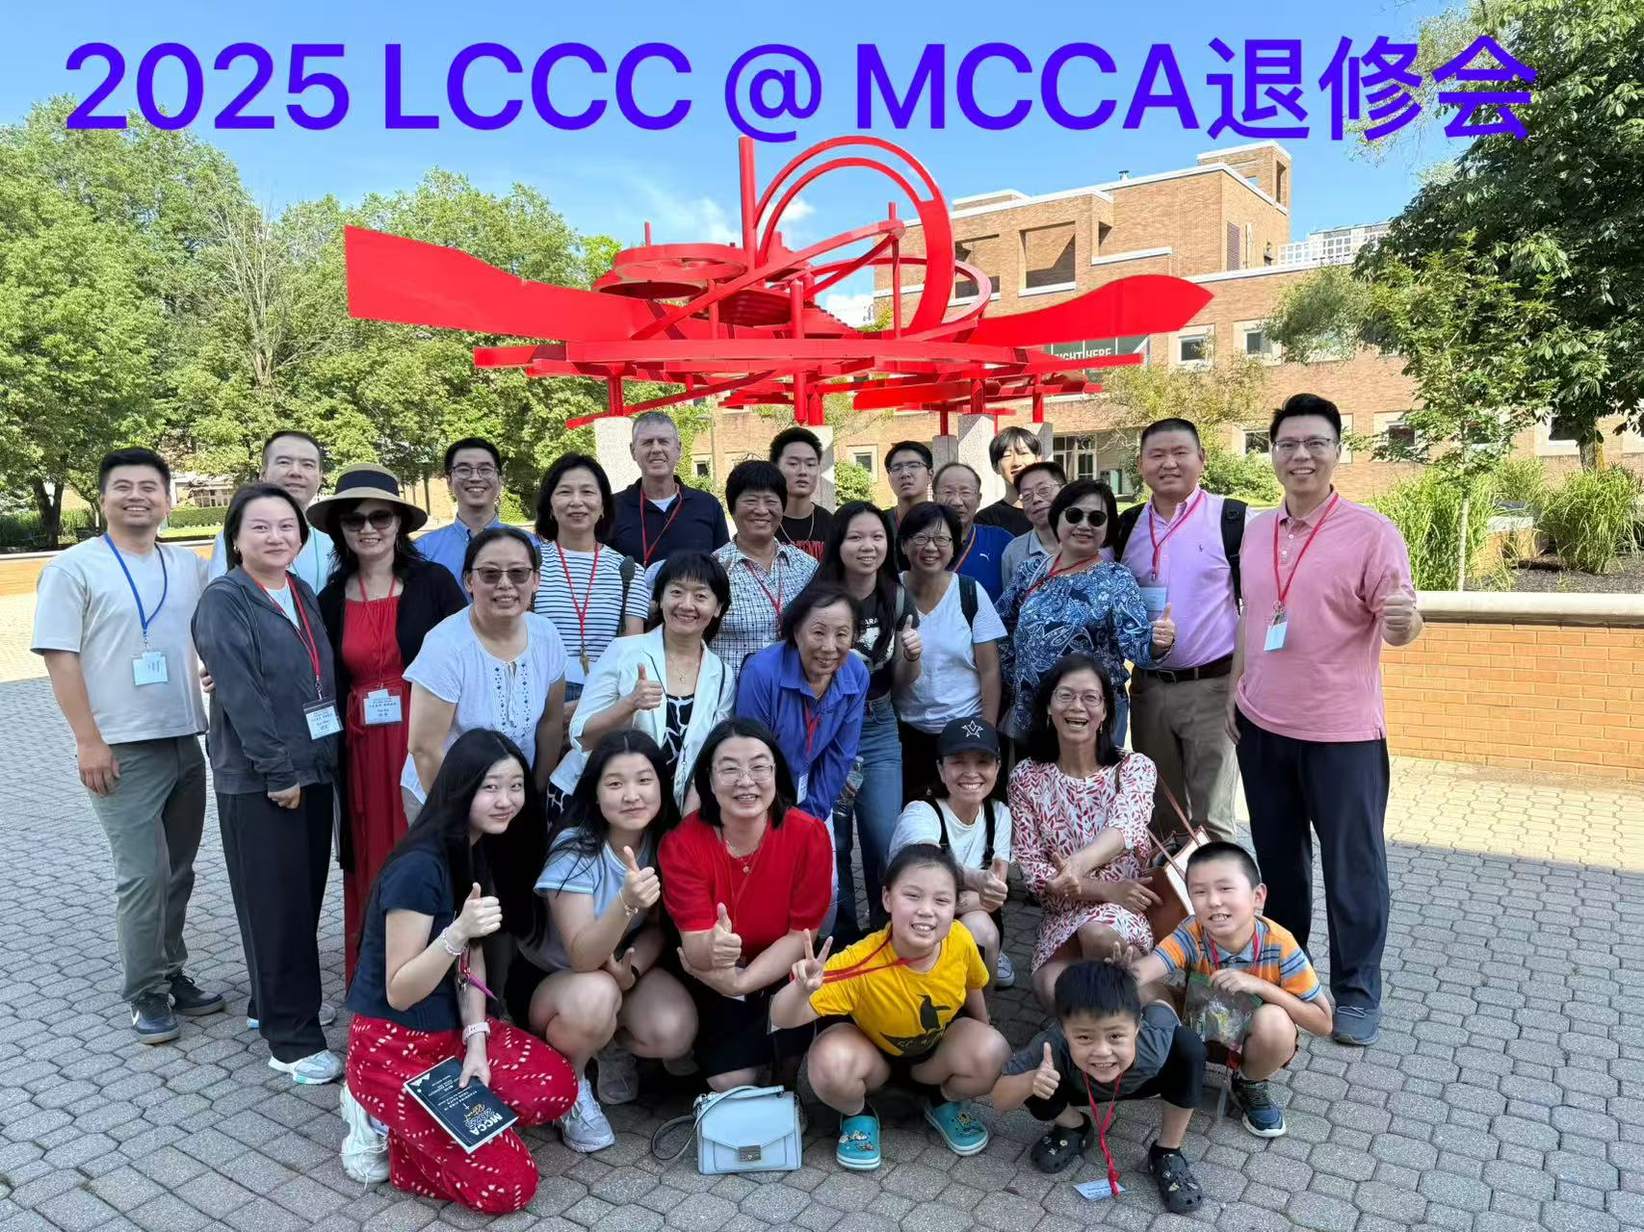
二、现实生活中的应用

Slide 13
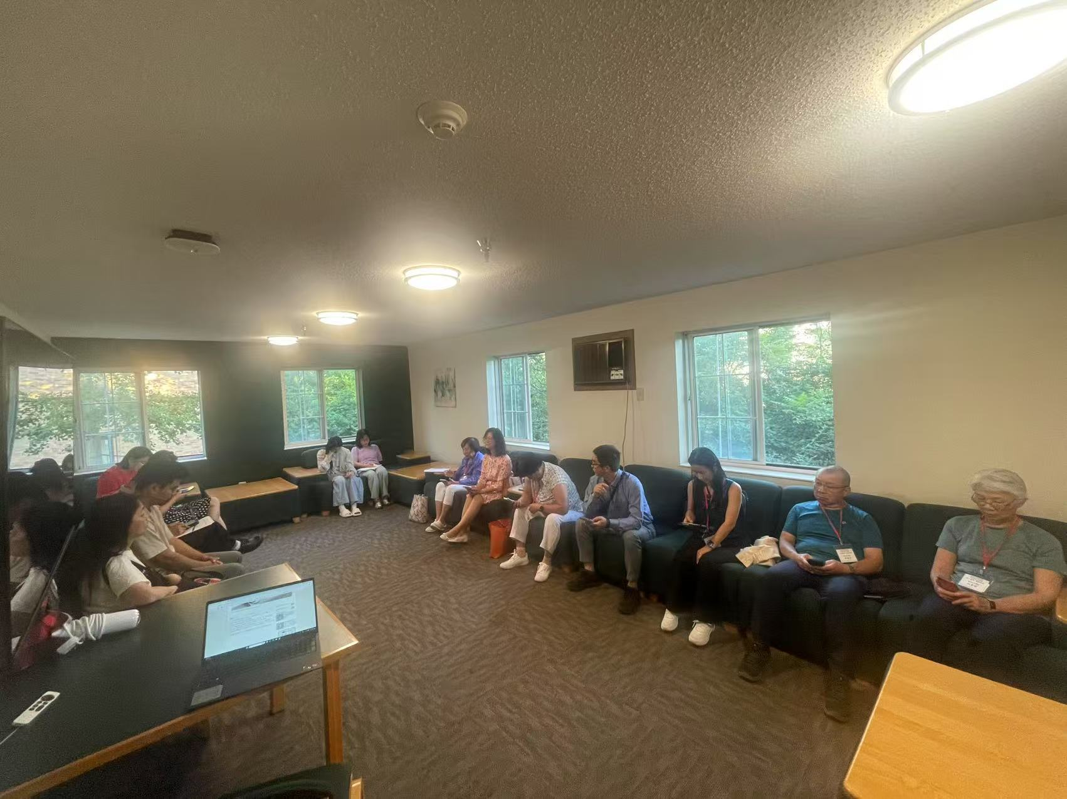
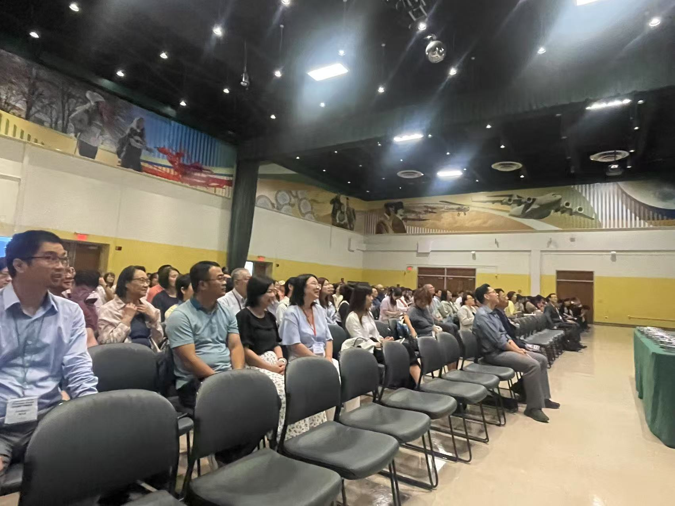

Slide 14
总结
Summary

Slide 15
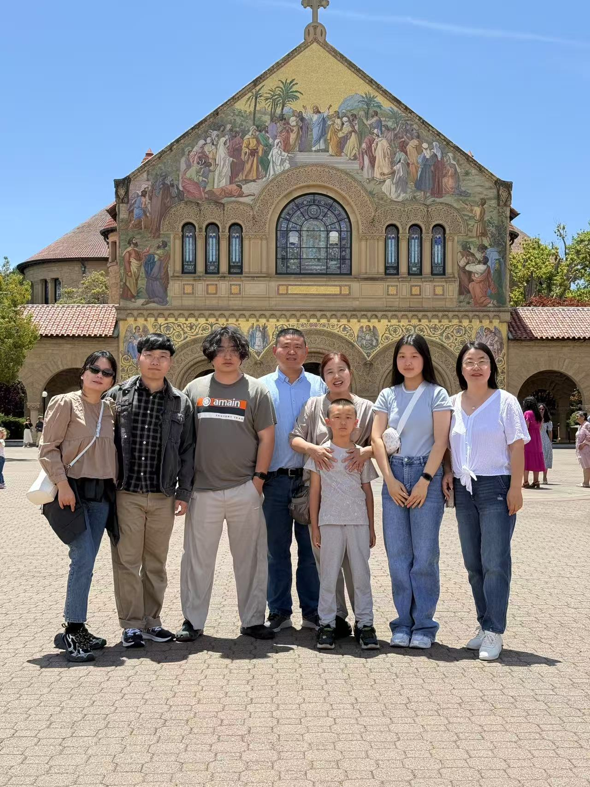
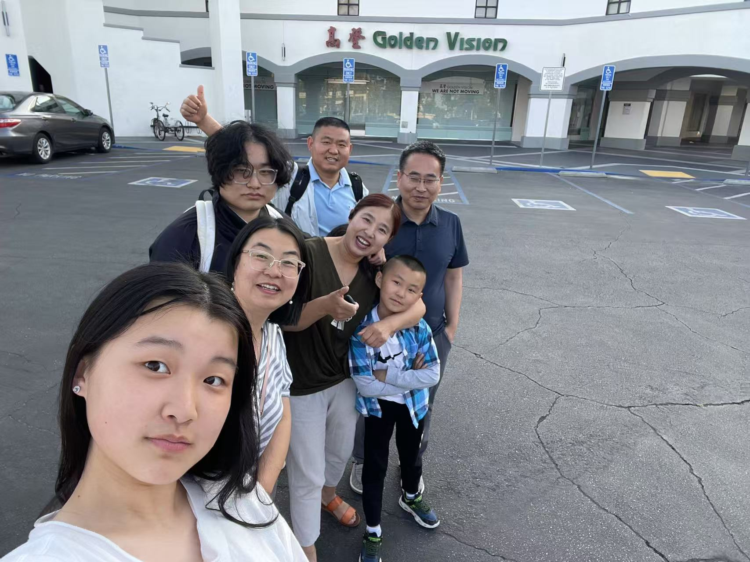

Slide 16
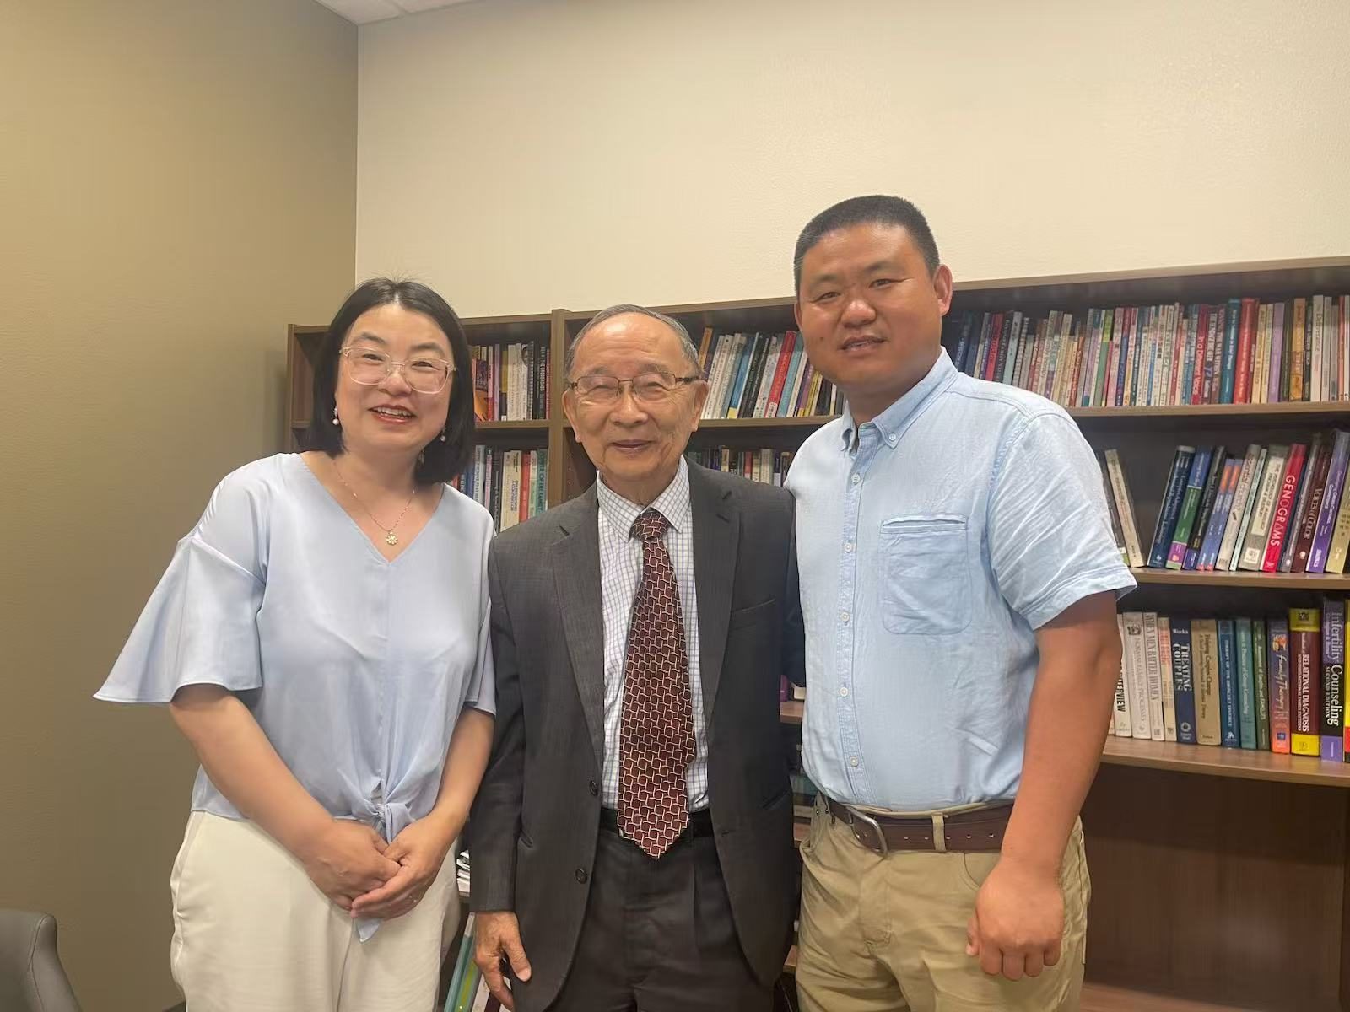
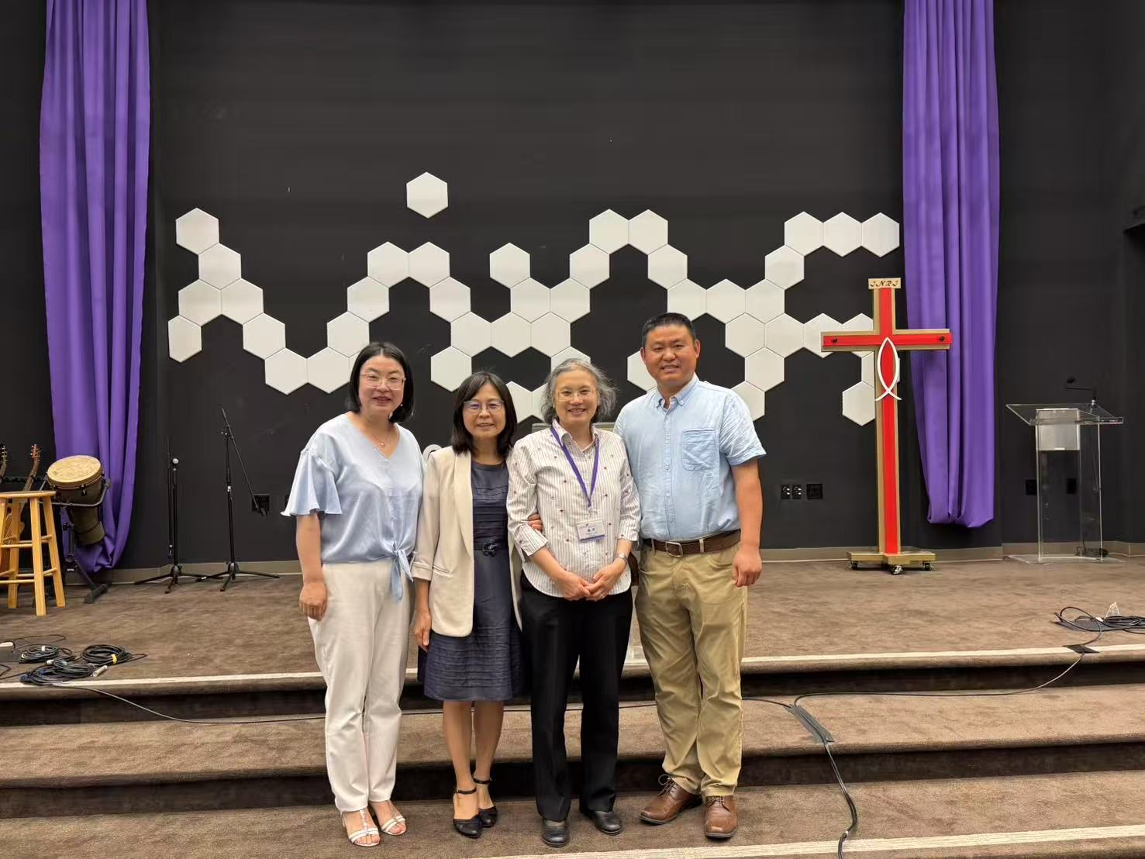

Slide 17


Slide 18
一、带着孩子去了他们想玩的地方
二、拜访了我三姐一家和外甥女一家
三、参观拜访了两所神学院：正道、基督工人
四、参观了三所大学：UCLA、伯克利、斯坦福
五、参观拜访了五所教会：
国际大使命教会；基督之家教会（第一家）
第一浸信会； 矽谷生命河灵粮堂(刘彤牧师）
矽谷基督徒聚会（于宏杰牧师）

Slide 19
弟兄姊妹，我们的人生何尝不是一段旅程。无论是漫长的人生路，还是短短两周的行程，我们的旅途总由不同的片段组成：有忙碌工作的片段，有轻松游玩的片段，有与人交往、亲人相聚、探访的片段，也有分别为圣、归给神的片段。问题是——我们是否压缩了那些分别为圣归给神的时刻，却不断放大了享受人生、追求自我的部分？愿我们重新检视生命的旅程，学会分配生命中的优先次序，把最宝贵的时光献给那位配得我们全心跟随的主。

